Slide 1
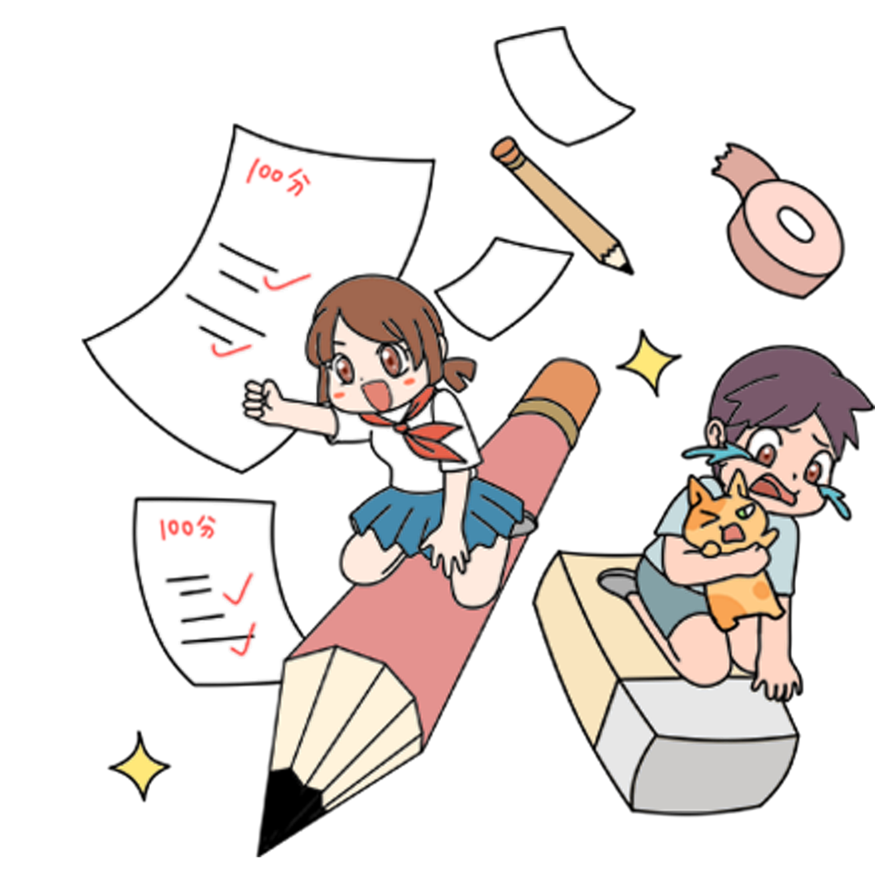
Toán 3
Măng Non
một số đơn vị

Slide 2
1. Kiến thức, kĩ năng
Nhận biết được bài toán nhiều hơn, ít hơn một số đơn vị
Biết cách giải và trình bày giải bài toán về nhiều hơn, ít hơn
Vận dụng giải BT về nhiều hơn, ít hơn 1 số đơn vị liên quan đến ý nghĩa thực tiễn của phép tính.
2. Năng lực
Thông qua các hoạt động giải các bài tập, bài toán thực tế liên quan đến nhiều hơn, ít hơn 1 số đơn vị, HS được rèn luyện năng lực giao tiếp, giải quyết vấn đề
3. Phẩm chất
- Bồi dưỡng phẩm chất trách nhiệm, chăm chỉ, trung thực

Slide 3
01
02
KHỞI ĐỘNG
KHÁM PHÁ

Slide 4
01

Slide 6
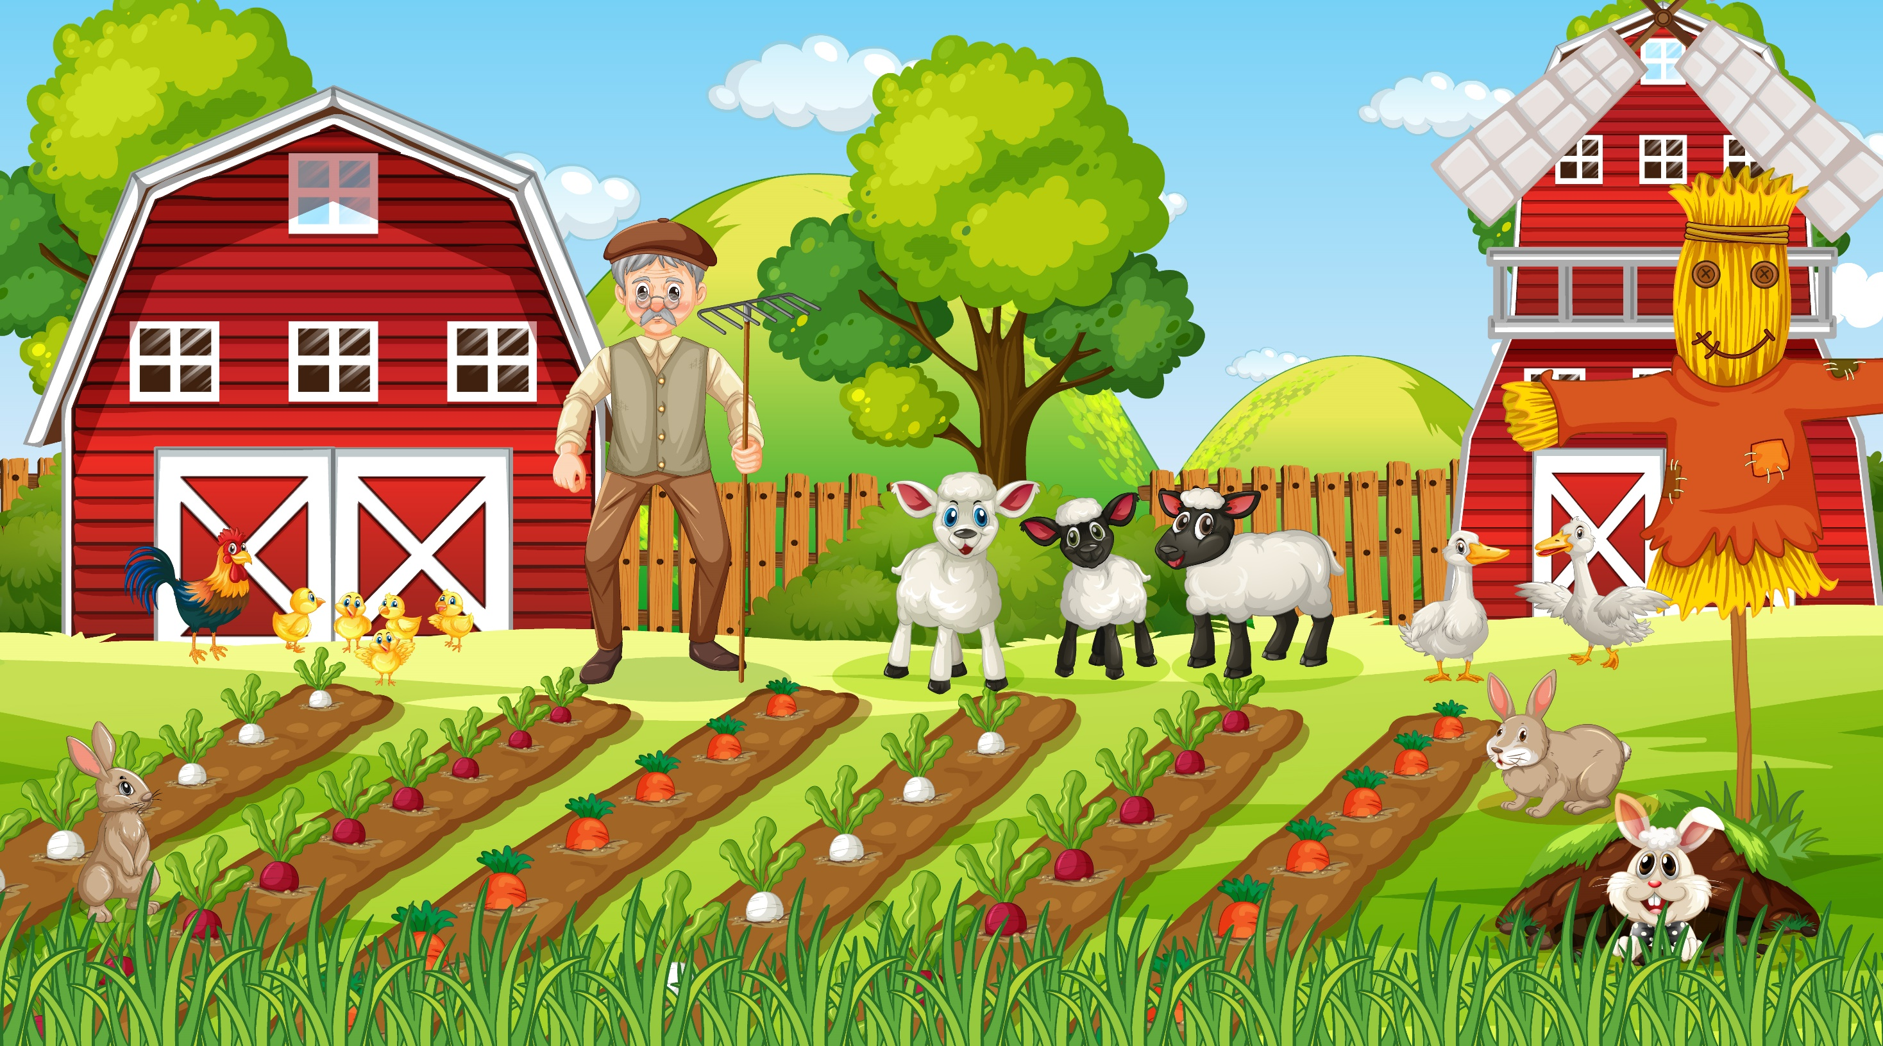
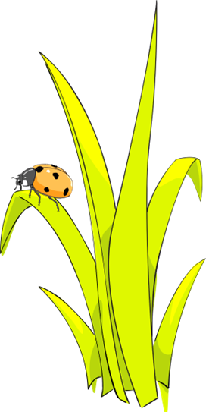
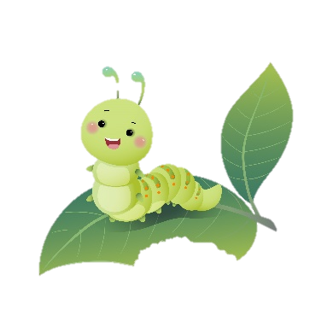
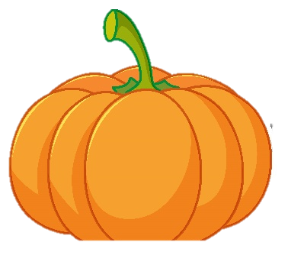
Notes:
GV phổ biến luật chơi: HS phải nhổ cỏ, bắt sâu, tưới nước và cho rau củ để hoàn thành nhiệm vụ, thu hoạch được rau củ.

Slide 7
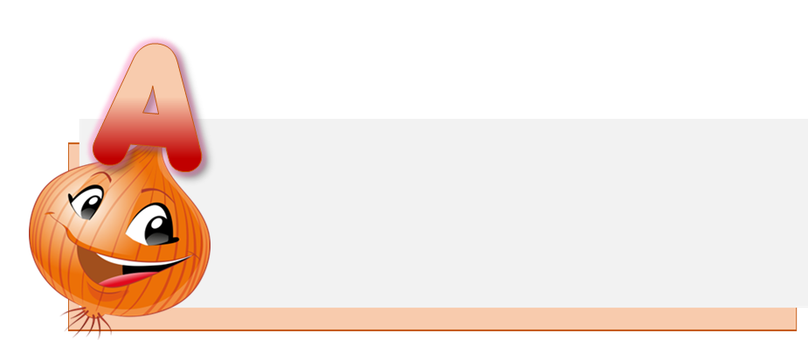
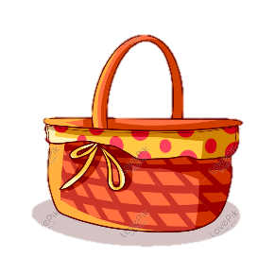
Tính: 12 – 2 – 6 = ?
5
7
4
6
Notes:
Bấm chọn đáp án. (Chú ý để chuột vào khung trắng của đáp án, không để chuột trên số). Sau khi chọn đáp án GV bấm vào chiếc giỏ phía dưới để quay trở lại trang số 6

Slide 8
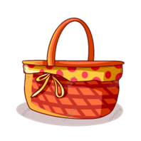
So sánh: 15 – 8 … 11 - 2
<
>
=
+

Slide 9
Điền số: 6 + … < 10
7
6
4
3

Slide 11
Toán 3
Măng Non
một số đơn vị

Slide 12
02

Slide 14
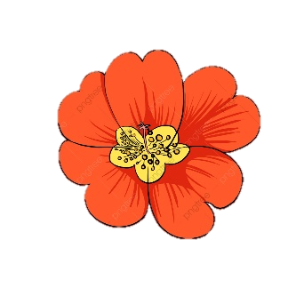
Có 6 bông hoa màu đỏ. Số bông hoa màu vàng nhiều hơn số bông hoa màu đỏ là 3 bông. Hỏi có bao nhiêu bông hoa màu vàng?
6
Nhiều hơn 3
?

Slide 15
TÓM TẮT
Hoa đỏ : 6 bông Hoa vàng nhiều hơn hoa đỏ: 3 bông
Hoa vàng : …. bông?
BÀI GIẢI
Hãy nêu phép tính và trình bày lời giải?
Số bông hoa màu vàng có là:
6 + 3 = 9 (bông)
Đáp số: 9 bông hoa

Slide 16
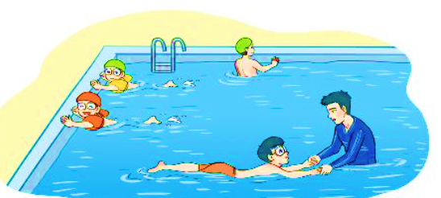
Trong một lớp học bơi có 9 bạn nam, số bạn nữ nhiều hơn số bạn nam là 2 bạn. Hỏi lớp học bơi có bao nhiêu bạn nữ?
Em hãy suy nghĩ cách giải bài toán?

Slide 17
Tóm tắt
Nam : 9 bạn
Nữ nhiều hơn nam : 2 bạn
Nữ: : … bạn?
Bài giải
Số bạn nữ của lớp học bơi là:
9
+
2
=
11
(bạn)
Đáp số:
11
bạn nữ
Notes:
GV nhấn chuôt vào ô vuông dấu hỏi để xuất hiện đáp án

Slide 18
Trên sân có 14 con gà, số vịt nhiều hơn số gà là 5 con. Hỏi trên sân có bao nhiêu con vịt?
BÀI GIẢI
TÓM TẮT
Gà : 14 con
Vịt nhiều hơn gà: 5 con
Vịt : … con?
Số con vịt trên sân là:
14 + 5 = 19 (con)
Đáp số: 19 con vịt

